Slide 1

连续冰点
主讲老师
曾文龙
课程日期
2025.9.3
执业编号
A1120620070001
中国·广州

Slide 2
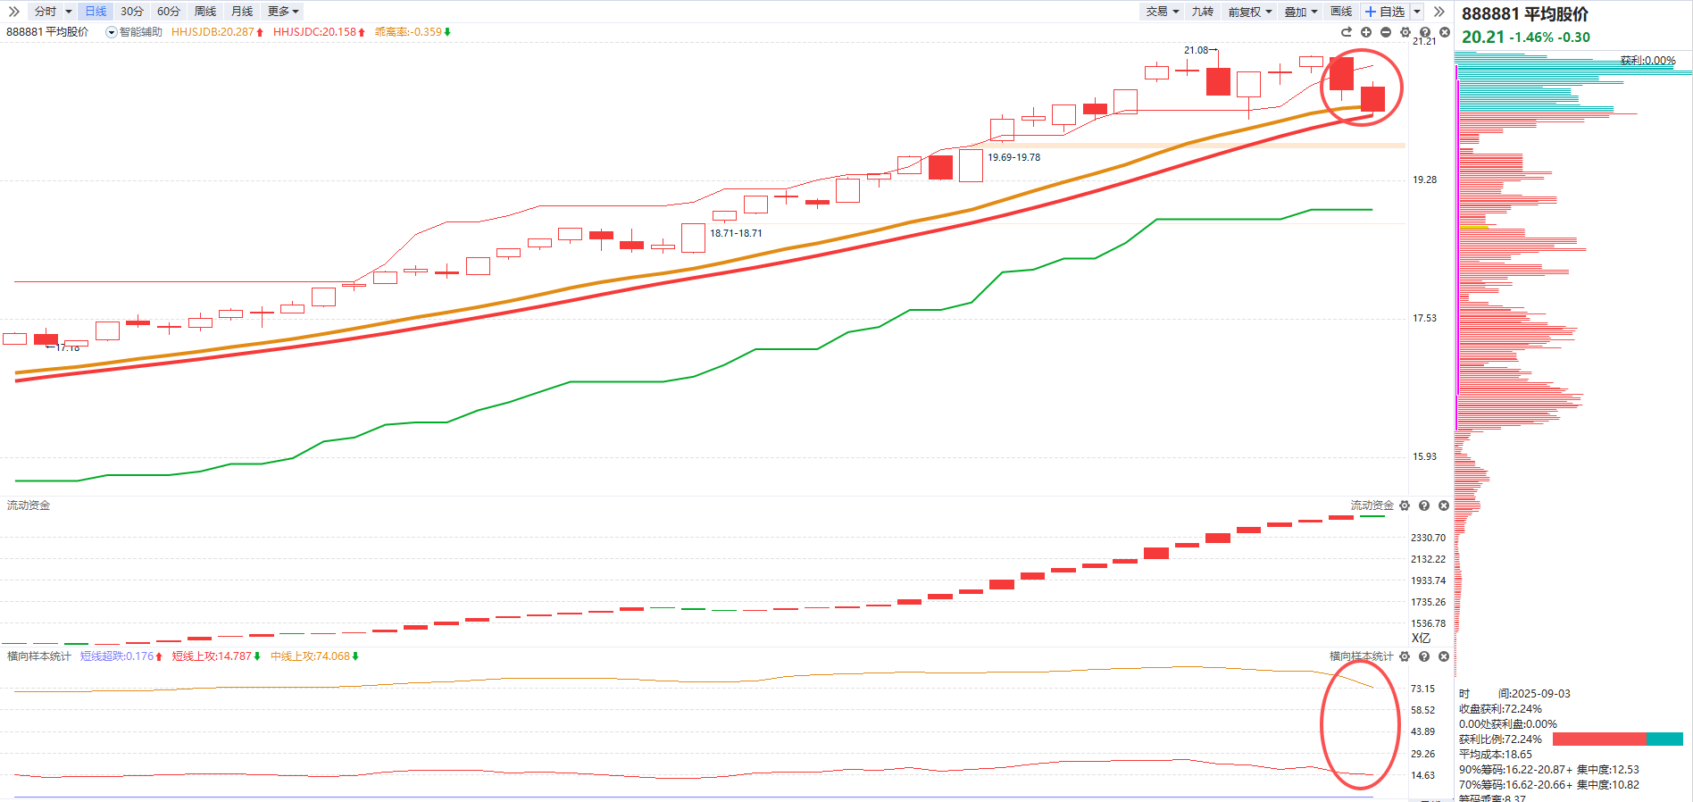
大盘分析
市场成交额缩量至5100亿规模，维持在2.36万亿，流动资金触发翻绿，但需注意的是，当前属于机构操作受限制的特殊情境，因此今日量能数据暂不能完全反映市场真实供需，后续需重点观察周四、周五的量能表现，以获取更客观的市场活跃度信号。
横向样本统计指标来看，短线上攻与中线上攻幅度均出现明显向下调整--短期指数大概率将进入缩量震荡阶段。
市场暂不具备连续大跌的基础（央妈救市工具的成本在3300左右，则强支撑要在3700以上）—今日指数已回踩至智能辅助线关键支撑位，该位置的企稳反馈需重点跟踪。​

Slide 3
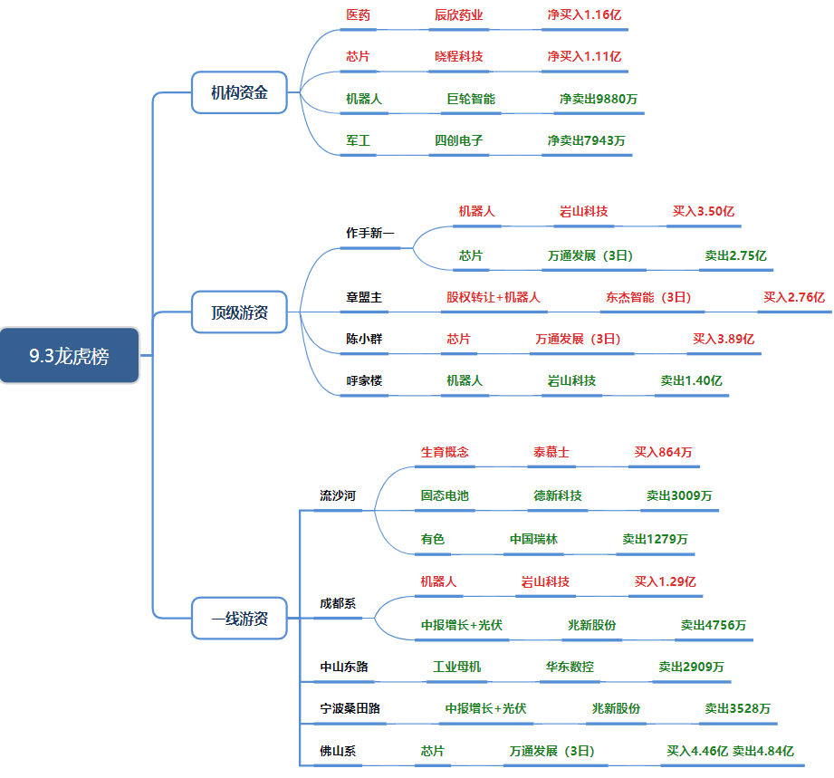
板块龙虎
机器人：作手新一买入岩山科技3.50亿，章盟主买入东杰智能（涉及机器人+股权转让）2.76亿，成都系买入岩山科技1.29亿。多路知名游资集中参与，说明机器人板块在当前市场中具有较高的人气和资金认可度。
芯片：陈小群买入万通发展（3日）3.89亿，佛山系在万通发展（3日）上买入4.46亿卖出4.84亿。陈小群大笔买入，体现出对芯片板块的关注。但佛山系存在大额买卖操作，有一定的分歧。不过整体来看，仍有重要游资积极参与，说明芯片板块有一定的吸引力，市场情绪处于有分歧但仍有做多动力的状态，后续需关注资金能否持续流入以强化板块行情。
其他：生育概念：流沙河买入泰慕士864万，资金量相对较小，对板块的带动作用有限。固态电池：流沙河卖出德新科技3009万，资金流出，显示出资金对固态电池板块的态度偏谨慎。有色：流沙河卖出中国瑞林1279万，有色板块暂时缺乏资金青睐。中报增长+光伏：成都系卖出兆新股份4756万，宁波桑田路卖出兆新股份3528万，资金持续流出，表明资金对中报增长+光伏相关个股的信心不足。工业母机：中山东路卖出华东数控2909万，资金流出，工业母机板块同样未获得资金支持。

Slide 4
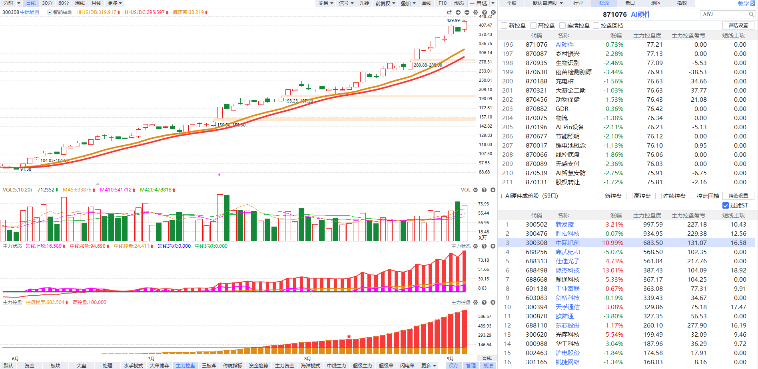
板块分析
围绕CPO科技主线叙事的结构性溢价基本结束了，呈现为类似今日机器人、储能这些高速轮动套利的结构（有人涨，有人降，存量跷跷板） ,轮动偏好AI，芯片，固态电池等

Slide 5
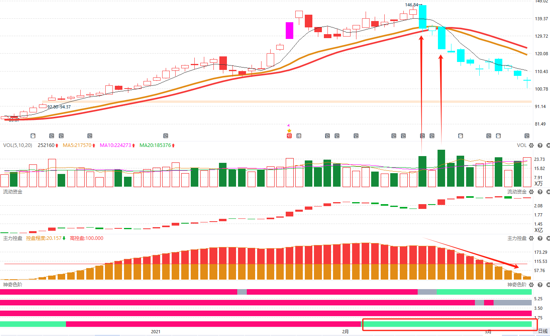
控盘-风险！
抱团股如何判断走弱信号：
震荡期间，调整时间长，但是不能在时间长的基础上，K线越走越弱（阴多阳少），越跌越多。
出现缩量，已经调整充分的，尝试反弹还继续杀跌（放量长阴），意味着筹码可能松动。
持续走弱--控盘减少、或者流动资金持续翻绿；
确定走弱--跌破智能辅助
节奏--上影线是放量的，代表振幅加大，共识分歧；
十字是缩量的，代表振幅降低，共识更容易达成；
上影线都是高抛的，十字都是低吸的

Slide 6
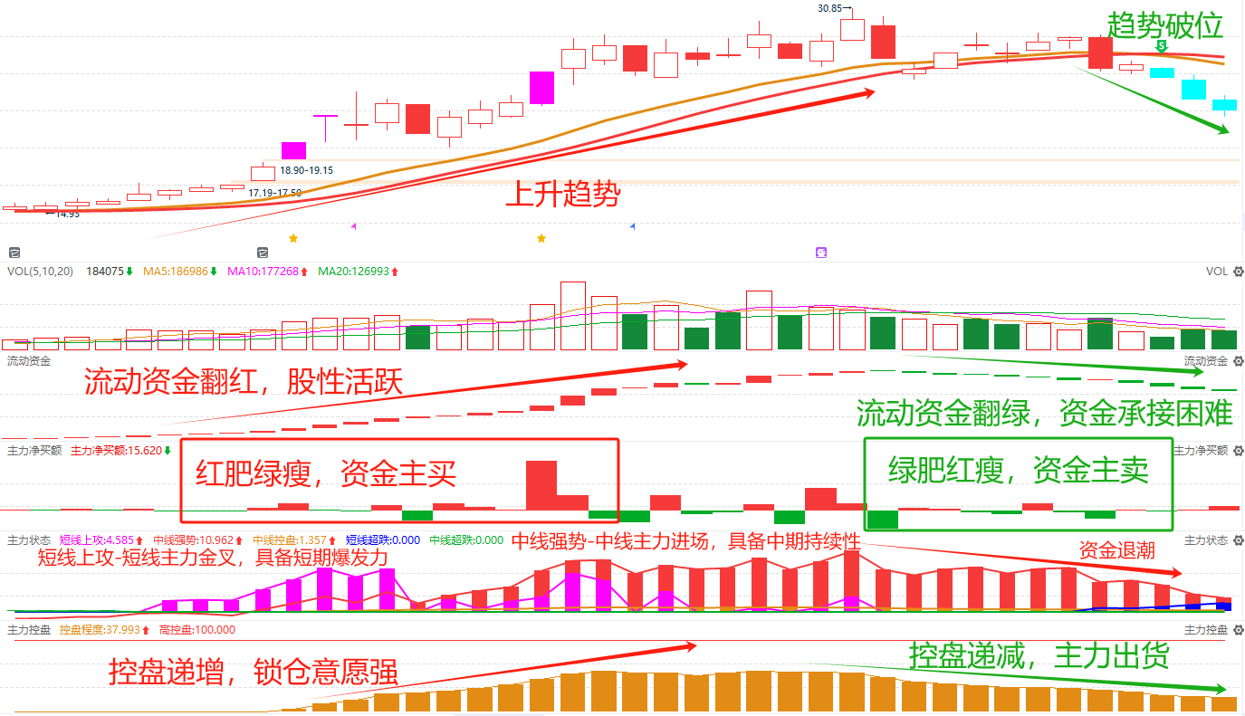
资金走弱不加仓
放量中大阴或者长上影线
流动资金持续翻绿
绿肥红瘦
主力控盘递减

Slide 7
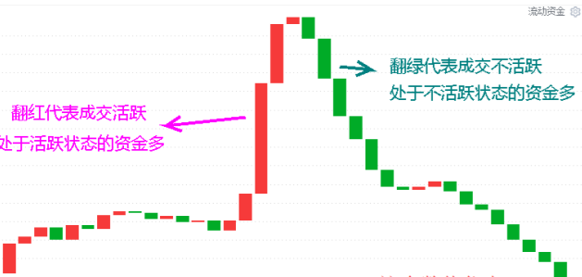
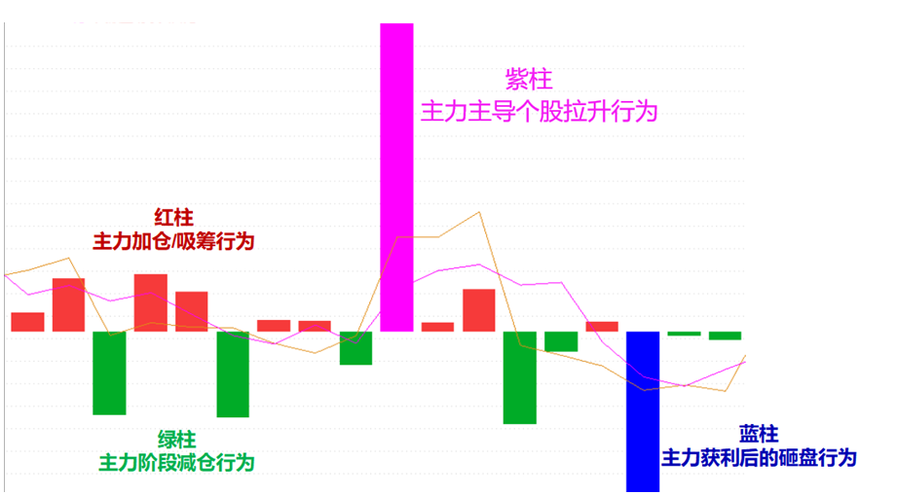
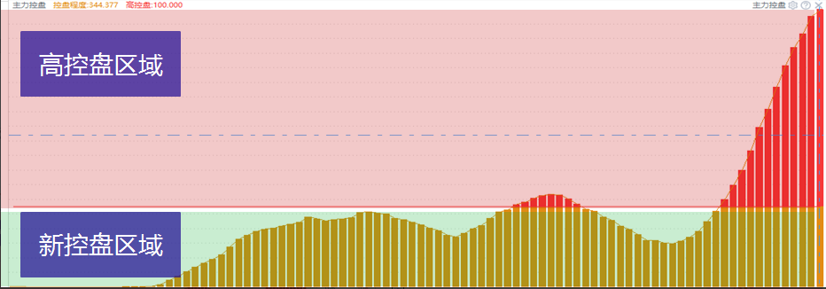
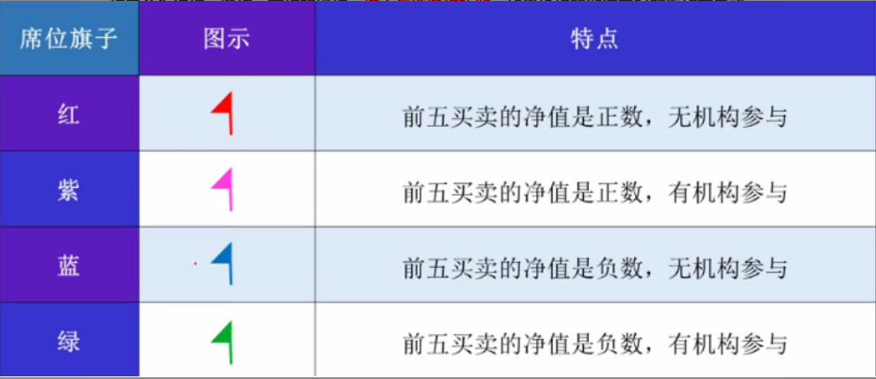
L2-主力资金
流动资金：持续翻红，交易活跃
主力动向紫色：主力强势进场主导拉升
主力控盘：主力资金筹码的锁仓意愿
紫旗：净买额为正，机构游资合力拉升

Slide 8


让投资遇见美好
我司所有工作人员均不允许推荐股票、不允许承诺收益、不允许代客理财、不允许合作分成、不允许私下收款，如您发现有任何违规行为，请立即拨打400-9088-988向我们举报！
风险提示：所有信息及观点均来源于公开信息及经传软件信号显示，仅供参考，不构成最终投资依据，软件作为辅助参考工具，无法承诺收益，投资者应正视市场风险，自主作出投资决策并自行承担投资风险。投资有风险，入市须谨慎！

